Slide 1


Slide 2



Tecnologia
Notes:
PARA SER UTILIZADO COM IMAGEM NO FUNDO E TEXTO PEQUENO

Slide 3
TREINAMENTO DRIVE-IN
PÚBLICO: VENDAS POR PROJETO

Slide 4
ESCOPO:
APLICAÇÃO DAS ESTRUTURAS DRIVE-IN
NORMAS
SISTEMA DRIVE-IN
PROJETO DRIVE-IN
PLANILHA DE SELEÇÃO DA COLUNA
PLANILHA DE LEVANTAMENTO DE PESO

Slide 5
APLICAÇÃO DAS ESTRUTURAS DRIVE-IN
Excelente solução de manuseio e estocagem de pallets em grande volume e com reduzida ocupação de área de um centro de distribuição ou área reservada para estoque de produtos.
Como principal vantagem do sistema é a economia do espaço utilizado em um galpão devido ao reduzido número de corredores operacionais e alta concentração de pallets armazenados neste tipo de estrutura se compararmos com estrutura de porta pallet convencional.
Vale ressaltar que a maioria dos sistemas de armazenagem tipo drive-in são utilizados para um único tipo de produto.

Slide 6
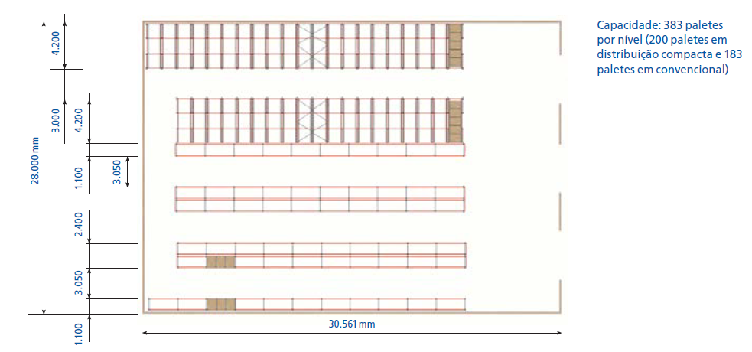
APLICAÇÃO DAS ESTRUTURAS DRIVE-IN

Slide 7
NORMAS
Atualmente a norma nacional de drive-in está em fase de elaboração e seu texto tem como base a norma FEM 10.2.07 September 2.012 - Drive-In Design Code, a qual será a norma que irá orientar os projetos atuais da Amapá.
Outra norma que também serve como referência é a norma NBR15524-1 e NBR15524-2 de 2007, porém, vale ressaltar que esta norma está em processo de revisão e seu texto tem como previsão de homologação em meados de 2024.
NBR 8681/2003 - Ações e Segurança nas estruturas – Procedimentos.
NBR 14762/2010 - Dimensionamento de Estruturas de Aço Constituídas por Perfis Formados a Frio – Procedimento
NBR 8800/2008 - Projeto e Execução de Estruturas de Aço e de Estrutura Mista de Aço e Concreto de Edifícios.
NBR15524-1/2007 – Sistema de Armazenagem - Terminologia
NBR15524-2/2007FEM 10.2.07/2012- Drive-In Design Code
NBR 6120/2019 - Ações para o Cálculo de estruturas de Edificações.

Slide 8
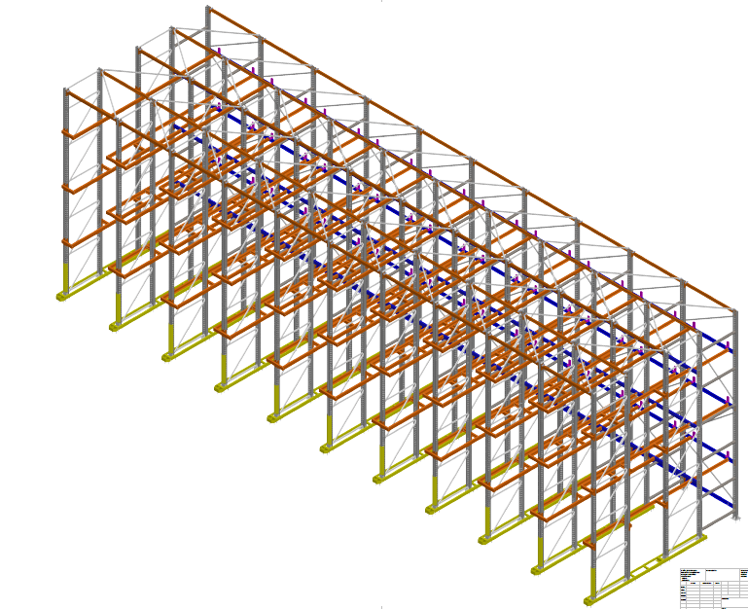
SISTEMA DRIVE-IN
9
8
1
Coluna do montante
Diagonais e travessas
Braço duplo
Braço simples
Longarina de túnel
Protetor caneleira
Trilho guia
Longarina de Topo
Travamento de Topo em “ZIG-ZAG”
Travamento de Fundo em “ZIG-ZAG”
Longarina Requadro
Stop Palete
10
5
12
11
4
6
2
7
RUA
3

Slide 9
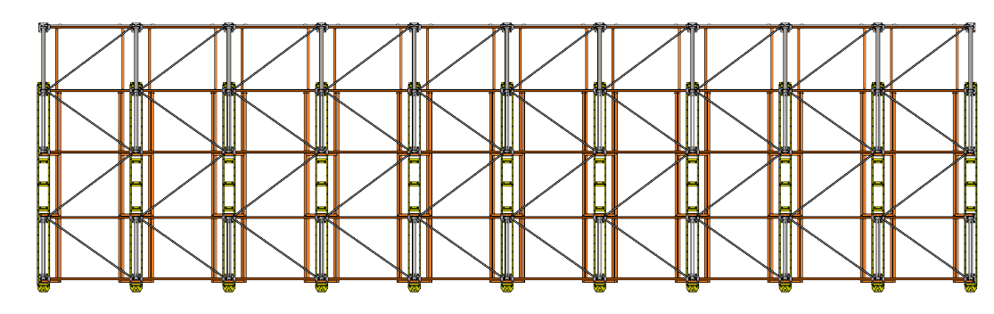
SISTEMA DRIVE-IN
VISTA SUPERIOR
9
8
Longarina de Topo
Travamento de Topo ZIG-ZAG

Slide 10
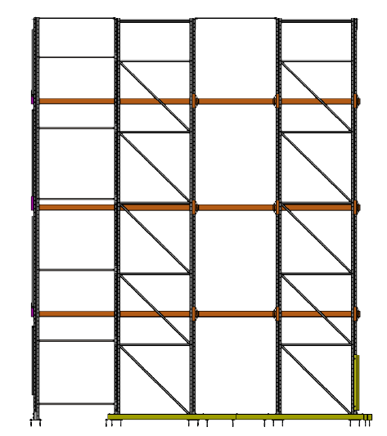
SISTEMA DRIVE-IN
VISTA LATERAL
Coluna
1
Coluna Solteira / Pontalete
(requadro será colocado apenas em estruturas de 2 espaçamentos)
Diagonal / Travessa
2
O requadro é composto por par de longarinas nas duas últimas colunas da estrutura ao longo de todos os túneis e no mesmo nível da longarina de túnel.
Longarina de Túnel
5
Protetor Caneleira
6
Trilho Guia
7

Slide 11
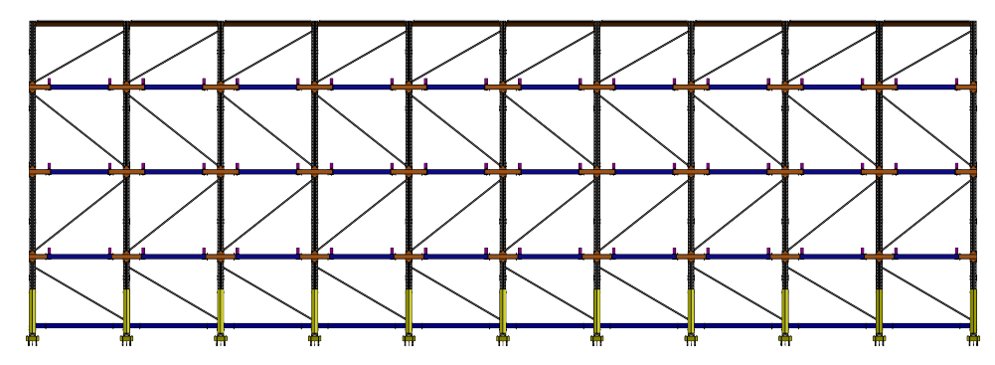
SISTEMA DRIVE-IN
Longarina de Topo
8
Stop Palete
VISTA FRONTAL
12
11
10
3
4
Longarina Requadro
Travamento de Fundo ZIG-ZAG
Braço Duplo
Braço Simples

Slide 12
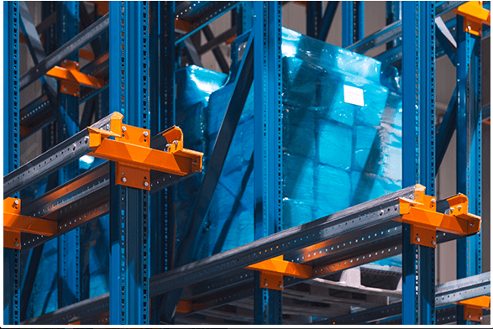
SISTEMA DRIVE-IN
SOLUÇÕES AINDA NÃO DISPONÍVEL
Protetor de Braço

Slide 13
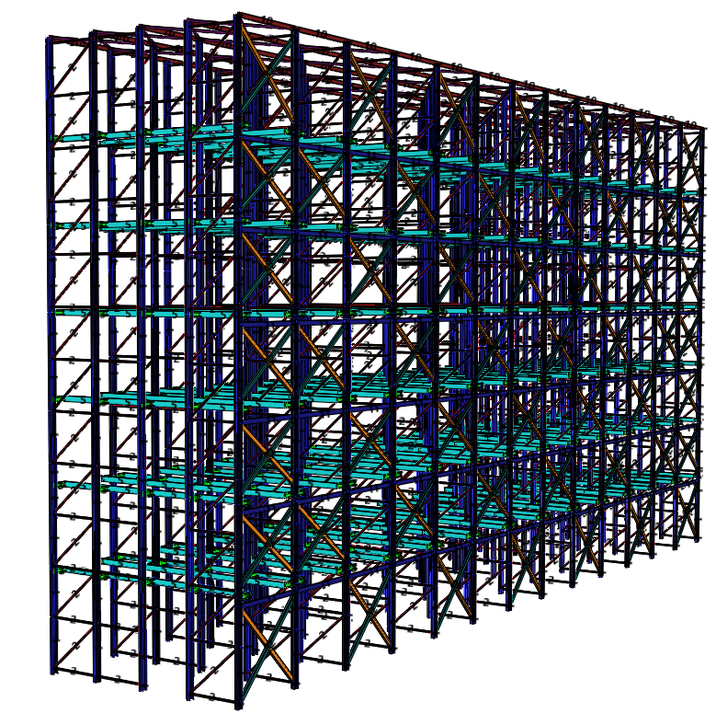
SISTEMA DRIVE-IN
Modelo 3d com vista do fundo de bloco de Drive-in com piso + 6 alturas de pallets / 4 profundidades e 13 ruas.

Slide 14
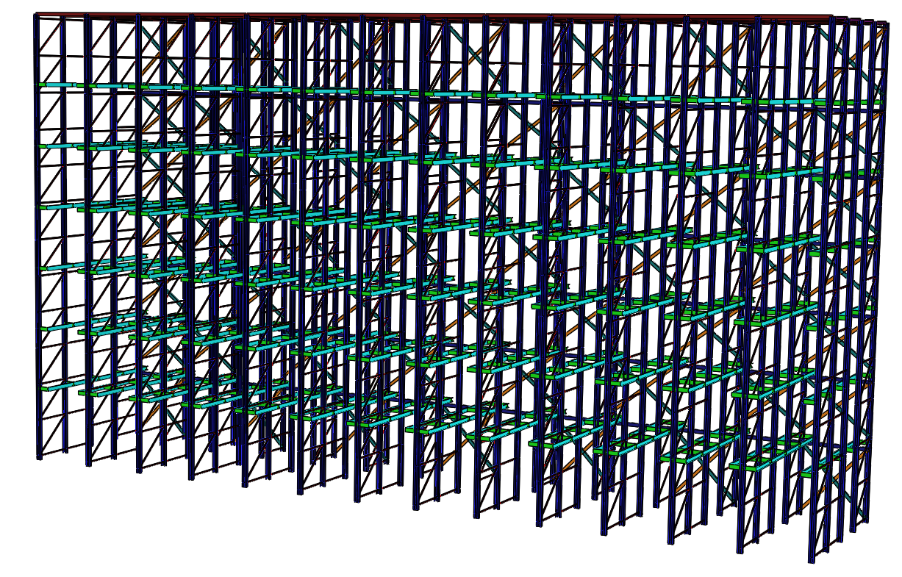
SISTEMA DRIVE-IN
Modelo 3d modificado de bloco de Drive-in com piso + 6 alturas de pallets / 4 profundidades e 13 ruas.

Slide 15
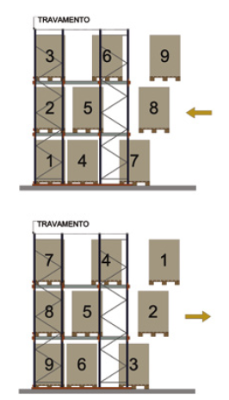
SISTEMA DRIVE-IN
Colocação correta da carga na longarina
Na sequência de colocação e retirada do palete na estrutura, deve-se movimentar este sobre as longarinas, evitando que o palete arraste sobre a longarina quando estiver corretamente posicionado, apoiá-lo de maneira suave, evitando impactos desnecessários.
No ciclo de entrada, o primeiro palete é colocado na posição 1. A estrutura é carregada a partir do sentido de baixo para cima e de trás para frente.
No ciclo de retirada, o processo é inverso. A estrutura é descarregada a partir do sentido de cima para baixo.
ENTRADA
SAÍDA

Slide 16
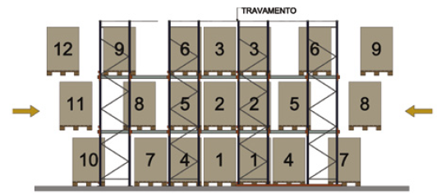
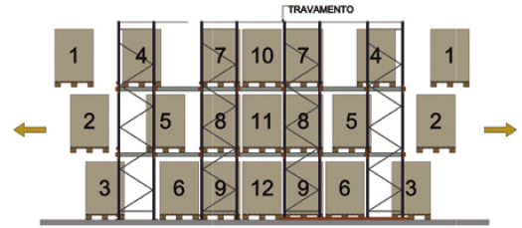
SISTEMA DRIVE-IN
Sequência de carregamento e descarregamento do Drive ln bi-frontal
O ciclo de carga e descarga para o Drive In bi-frontal, em lados opostos segue a mesma
regra, considerando os dois lados, do meio para fora.
UTILIZAÇÃO
A descarga acontece de cima para baixo, começando com o palete 1 para o 9.

Slide 17
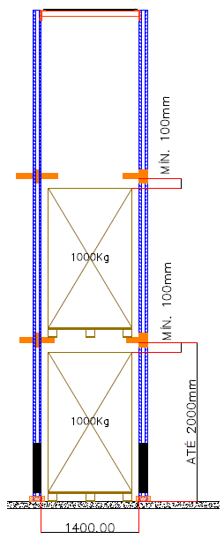
PROJETO DRIVE-IN
1025
1025
1025
1025
Braço no segundo nível em diante
230 mm
Profundidade da Montante pode variar em estruturas de 8,5 metros de altura conforme indicado nos formulários F-350 e F-351.
Braço no primeiro nível 180 mm
As diagonais devem sempre estar direcionadas para dentro da rua, ou seja, sedo tracionadas.

Slide 18
PROJETO DRIVE-IN
VARIÁVEIS IMPORTANTES NO PROJETO DE DRIVE-IN
Altura Máxima da Estrutura
Altura do Palete 1º Nível
Altura do Palete 2º Nível em diante
Palete é PBR?
Número de Ruas
Número de Paletes na Profundidade
Carga do Palete
Mercadoria excede as dimensões do Palete?

Slide 19
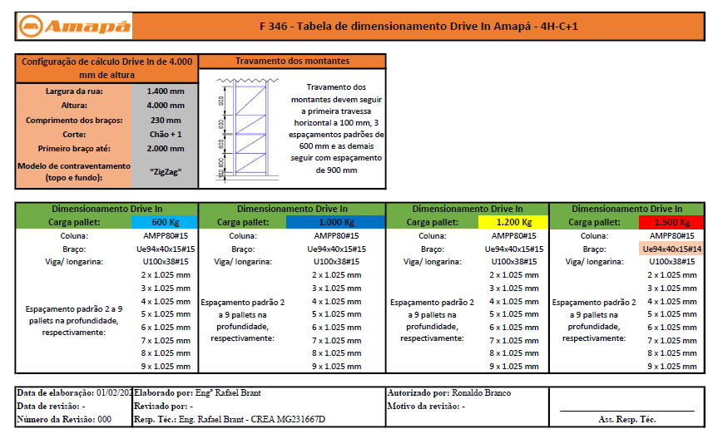
PLANILHA DE SELEÇÃO DA COLUNA

Slide 20
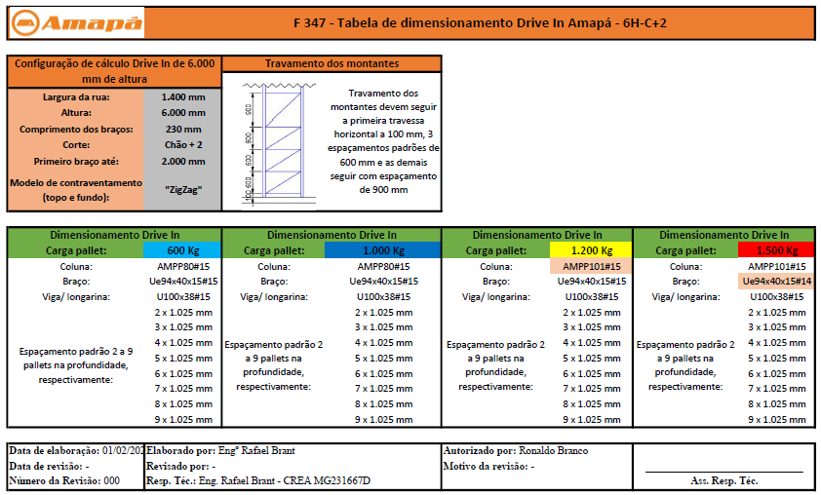
PLANILHA DE SELEÇÃO DA COLUNA

Slide 21
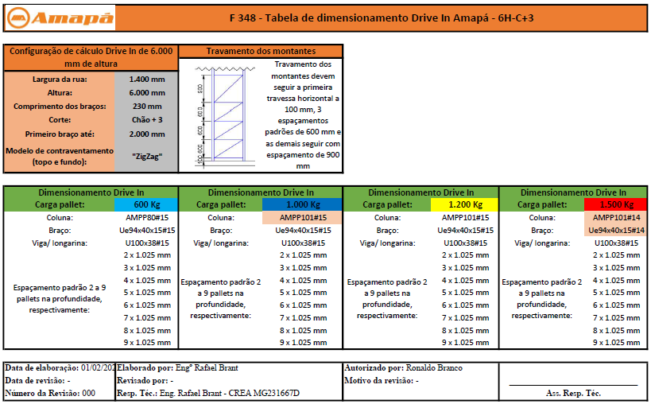
PLANILHA DE SELEÇÃO DA COLUNA

Slide 22
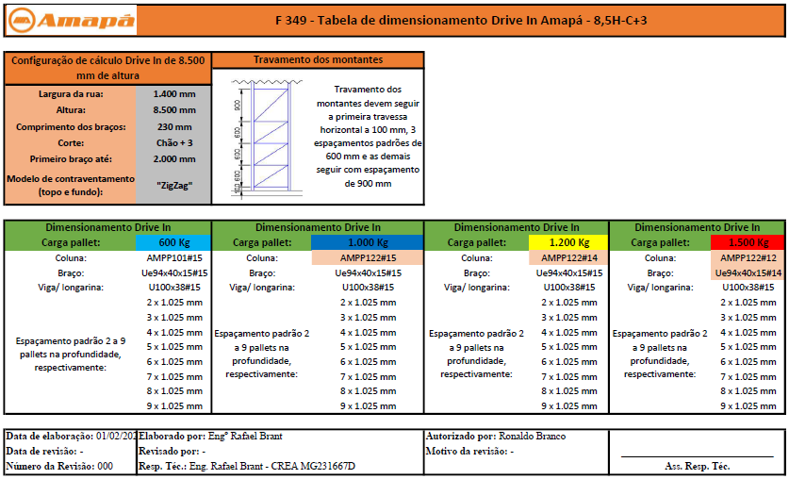
PLANILHA DE SELEÇÃO DA COLUNA

Slide 23
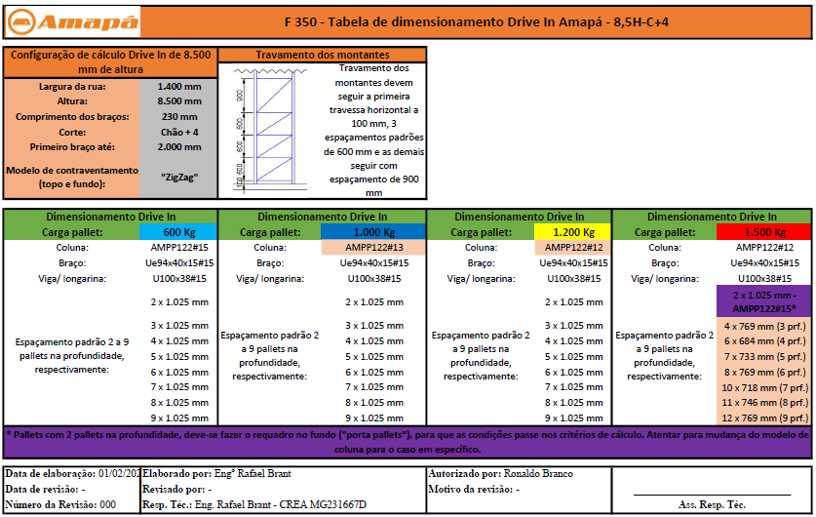
PLANILHA DE SELEÇÃO DA COLUNA

Slide 24
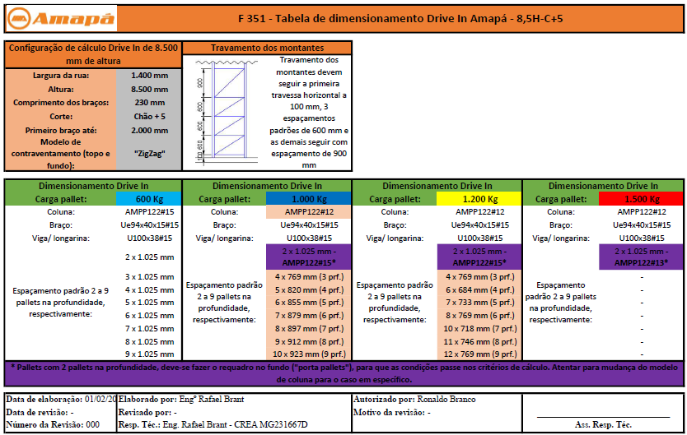
PLANILHA DE SELEÇÃO DA COLUNA

Slide 25

PLANILHA DE LEVANTAMENTO DE PESO
F 379 - Planilha Levantamento de Peso DRIVE IN
Palete Padrão PBR? |  |  | Sim
Tipo de Coluna |  |  | AMPP122#1,8mm |  |  |  | Dimensões da Estrutura
Coluna Solteira |  |  | NÃO |  |  |  | Altura | Largura | Profundidade |  | Coluna | Posição Palete |  | Kg/ Posição Palete
Quantidae de espaçamentos |  |  | 7 |  |  |  | 8200mm | 12298mm | 7275mm |  | 122 | 224 |  | 29,74 kg
Número de Paletes por Rua |  |  | 7
Qtde de níveis (Chão + Niveis) |  |  | 4
Qtde de ruas |  |  | 8
Espaçamento entre Colunas(Formulario de Dimensionamento) |  |  | 1025
Altura dos montantes |  |  | 8200
Largura da Rua é 1400mm? |  |  | Sim
Carga Total do Palete |  |  | 1000 kg
Altura Total do Palete |  |  | 1800
Altura 1° Nivel(Chão) |  |  | 1900
Qtde de conjuntos |  |  | 9
Qtde de montantes por conjunto |  |  | 4
Lista de Peças Drive in
QTD. | Descrição |  |  | Dimensão (CxPxA) |  |  | Peso Unitário |  |  | Peso Total |  | R$/ Kg |  | R$ Total
72 | AMPP122#1,8mm |  |  |  |  | 8200 | 34,75 |  |  | 2501,72 |  | R$ - |  | R$ -
0 | AMPP122#1,8mm |  |  |  |  | 0 | 0,00 |  |  | 0,00 |  | R$ - |  | R$ -
396 | Travessa |  |  | 941 |  |  | 0,84 |  |  | 332,14 |  | R$ - |  | R$ -
324 | Diagonal |  |  | 1313 |  |  | 1,17 |  |  | 379,18 |  | R$ - |  | R$ -
72 | Sapata |  |  |  |  |  | 1,35 |  |  | 97,20 |  | R$ - |  | R$ -
144 | Placa niveladora |  |  |  |  |  | 0,23 |  |  | 32,40 |  | R$ - |  | R$ -
0 | Tala de Junção |  |  |  |  |  | 0,68 |  |  | 0,00 |  | R$ - |  | R$ -
0 | Travessa Coluna Solteira |  |  |  |  |  | 0,00 |  |  | 0,00 |  | R$ - |  | R$ -
32 | Diagonal superior 1 |  |  | 1735 |  |  | 1,55 |  |  | 49,49 |  | R$ - |  | R$ -
24 | Diagonal superior 2 |  |  | 1735 |  |  | 1,55 |  |  | 37,12 |  | R$ - |  | R$ -
8 | Diagonal amarração de fundo 1° NIVEL |  |  | 2360 |  |  | 2,10 |  |  | 16,83 |  | R$ - |  | R$ -
24 | Diagonal amarração de fundo 2° NIVEL |  |  | 2126 |  |  | 1,89 |  |  | 45,48 |  | R$ - |  | R$ -
64 | LG-UE/80#16 contraventamento superior |  |  | 1400 |  | 1,5 | 3,44 |  |  | 220,30 |  | R$ - |  | R$ -
28 | LG-UE/80#16 contraventamento fundo |  |  | 1400 |  | 1,5 | 3,46 |  |  | 97,02 |  | R$ - |  | R$ -
48 | Viga túnel |  |  | 7200 | 176 | 2,0 | 19,92 |  |  | 956,18 |  | R$ - |  | R$ -
48 | Viga Completemento Túnel Fundo |  |  | 1060 | 176 | 2,0 | 2,93 |  |  | 140,59 |  | R$ - |  | R$ -
18 | Braço simples 180mm |  |  |  |  |  | 1,90 |  |  | 34,20 |  | R$ - |  | R$ -
56 | Braço duplo 180mm |  |  |  |  |  | 2,10 |  |  | 117,60 |  | R$ - |  | R$ -
48 | Braço simples 230mm |  |  |  |  |  | 2,50 |  |  | 120,00 |  | R$ - |  | R$ -
168 | Braço duplo 230mm |  |  |  |  |  | 2,80 |  |  | 470,40 |  | R$ - |  | R$ -
9 | Protetor Coluna |  |  | 6250 |  |  | 64,22 |  |  | 578,02 |  | R$ - |  | R$ -
9 | Protetor Caneleira |  |  |  |  |  | 2,50 |  |  | 22,50 |  | R$ - |  | R$ -
96 | Stop Palllet |  |  |  |  |  | 1,00 |  |  | 96,00 |  | R$ - |  | R$ -
1892 | Parafuso 5/16 x 3/4" |  |  |  |  |  | 0,00 |  |  |  |  | R$ - |  | R$ -
3784 | Arruela 5/16" |  |  |  |  |  | 0,00 |  |  |  |  | R$ - |  | R$ -
706 | Parafuso Frances 5/16" |  |  |  |  |  | 0,00 |  |  |  |  | R$ - |  | R$ -
288 | Chumbador 3/8 x 3" |  |  |  |  |  | 0,00 |  |  |  |  | R$ - |  | R$ -
2598 | Porca 5/16" |  |  |  |  |  | 0,00 |  |  |  |  | R$ - |  | R$ -
Total Estrutura |  |  |  |  |  |  |  |  |  | 6344,36 |  | 0,000 |  | 0,000
Total Estrutura + 5% fixadores |  |  |  |  |  |  |  |  |  | 6661,58
 | ALTERAR CONFORME DIMENSIONAMENTO
 | NÃO ALTEARAR
Data da Elaboração : 03/02/2024 |  |  | Elaborado por: Gean Arnold |  |  |  |  |  |  | Autorizado por:Ronaldo Branco
Data da Revisão: - |  |  | Revisado por: Marcelo Rios
N° Revisão: REV.00 |  |  | Motivo da Revisão:
PLANILHA

Slide 26
PROJETO DRIVE-IN
PROJETO MODELO DRIVE-IN

